Slide 1

N6-Methyladenosine-Regulated mRNAs: Potential Prognostic Biomarkers for Patients With Lung Adenocarcinoma
2022-1 Bio database
KNU Department of Medical Biotechnology
201713864 KANG Dongjun

Slide 2
TABLE OF CONTENTS
Introduction
Method
01
02
03
Result
04
Conclusion
About Disease
The need and purpose of the study
Series
GEO2R
DAVID
USCS

Slide 3
Introduction
01

Slide 4
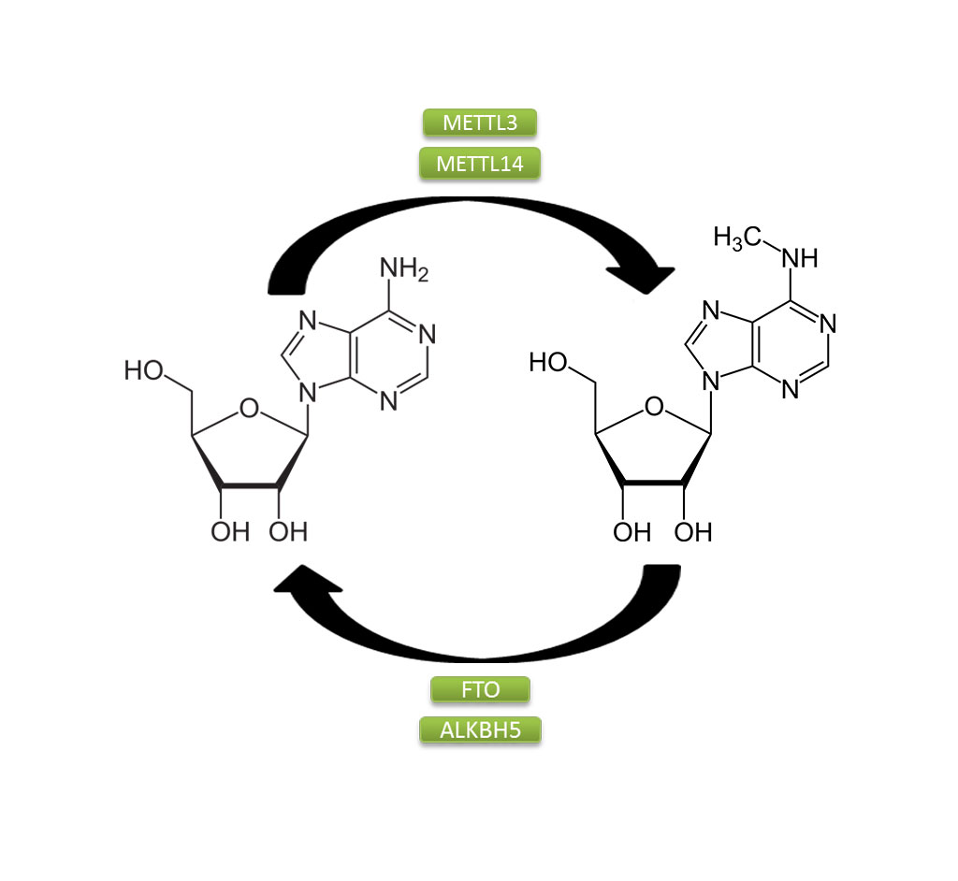
Abstact
m6A?
LUAD 환자 암 조직에서 전체 RNA의 m6A methylation level이 감소했지만,
m6A-regulated mRNA의 대부분이 hyper-methyl되었다.
m6A-hypermethylated mRNA는 주로 transcription factor activity에서 주로 enrich되어있다.
Kaplan-Meier 곡선 및 time-dependent ROC curve로 검증된 예측 값을 사용하여 Cox regression 분석을 통해 10-m6A-regulated mRNA signature score system을 구축했다.
더하여 co-expression 및 interaction network analysis을 통해 m6A regulators와 signature 유전자 사이 강한
correlation을 보여주었고 이는 m6A methylation modification 패턴 결과를 뒷받침한다.
LUAD에 대한 새롭고 효과적인 치료법을 개발하는 데 중요한 biomarker를 정확하게 얻기 위해서 이러한 발견들이 multi-omics 데이터(m6A methylation level 및 mRNA 발현)를 통합할 수 있는 가능성을 보여준다.
Notes:
m6A 라고도 알려진 N6-메틸 아데노신 은 mRNA에서 가장 풍부한 내부 변형입니다.
그것은 질소-6 위치에서 아데노신 염기의 메틸화를 수반합니다
DNA 및 히스톤 변형과 유사하게 RNA 메틸화 패턴은 대사, 배아 발달 및 줄기 세포 자가 재생과 같은 다양한 세포 과정의 조절에서 중요한 생물학적 기능을 합니다.
m6A 수준의 변화와 암에 존재하는 비정상적인 세포 분화 상태 사이에 연관성이 있습니다. 이러한 m6A 변형은 백혈병, 뇌암, 유방암 및 폐암에서 역할을 하는 것으로 나타났습니다.

Slide 5
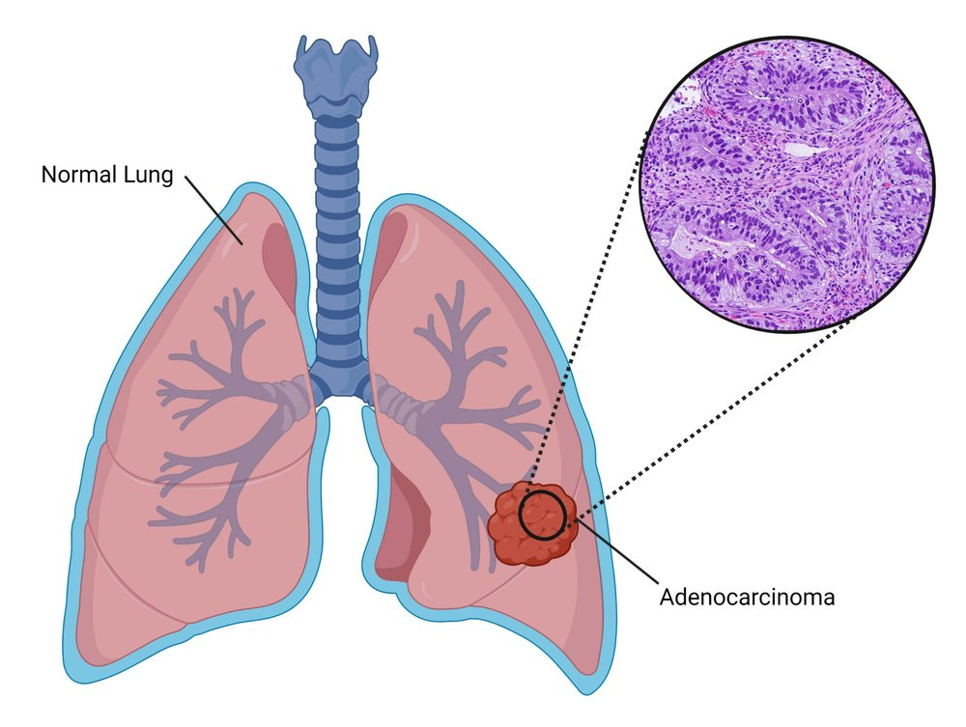
ABOUT THE DISEASE
Adenocarcinoma of the lung is a type of non-small cell lung cancer.
Lung adenocarcinoma(LUAD) is the leading cause of cancer-related deaths worldwide in both men and women.
Multifaceted therapeutics build upon the decades of research
identifying oncogenes and tumor suppressors in signaling pathways that drive uncontrolled cell proliferation in lung adenocarcinoma.
there are still 840,000 new cases and 720,000 deaths each year worldwide.
Notes:
선암의 '선'의 의미는 체액을 분비하는 기능을 가진 세포를 뜻한다. 조직검사 결과 암세포가 이러한 종류의 세포에서 발생한 것으로 판단되면 선암이라고 한다.
폐암은 남성과 여성 모두에서 전 세계적으로 암 관련 사망의 주요 원인입니다.
다면적 치료제는 폐 선암에서 제어되지 않는 세포 증식을 유도하는 신호 전달 경로에서 종양 유전자 및 종양 억제인자를 식별하는 수십 년의 연구를 해왓다
. 최근 몇 년 동안 약물 조합과 표적 요법이 좋은 진전을 이루었지만 여전히 전 세계적으로 매년 840,000명의 새로운 사례와 720,000명의 사망이 있습니다.

Slide 6
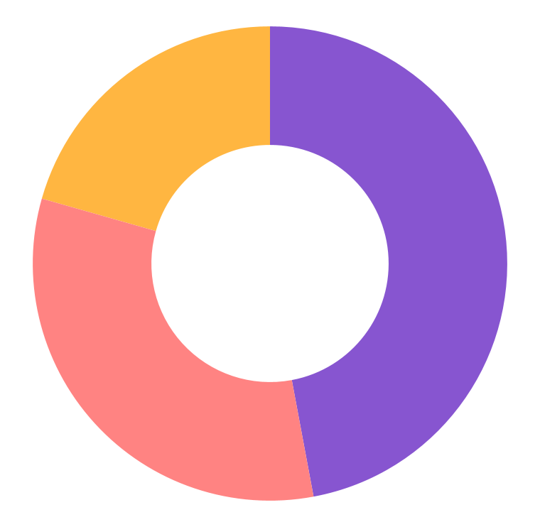
RISKS FACTORS
80%
Smoking
55%
Exposure
35%
Inheritance

Slide 7
Therapy
Surgery
Radiation therapy
Chemotherapy
Targeted therapy
To remove the cancer and surrounding tissue
To destroy cancer cells in one location
using intravenous medications that destroy cancer cells all over the body
Notes:
항암제를 쓰면 정상세포도 동시에 타격을 받아 골수 기능이 억제돼 머리가 빠지고 신장에 독성이 나타나는 단점이 있었다.
항암제의 부작용을 줄인 것이 요즘의 대세라고 할 수 있는 표적치료제(targeted therapy)

Slide 8
Method
02

Slide 9
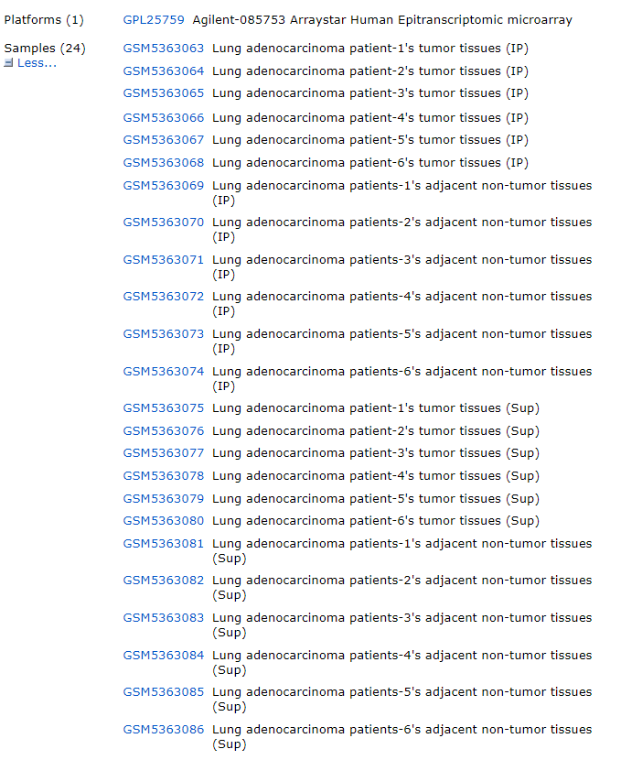
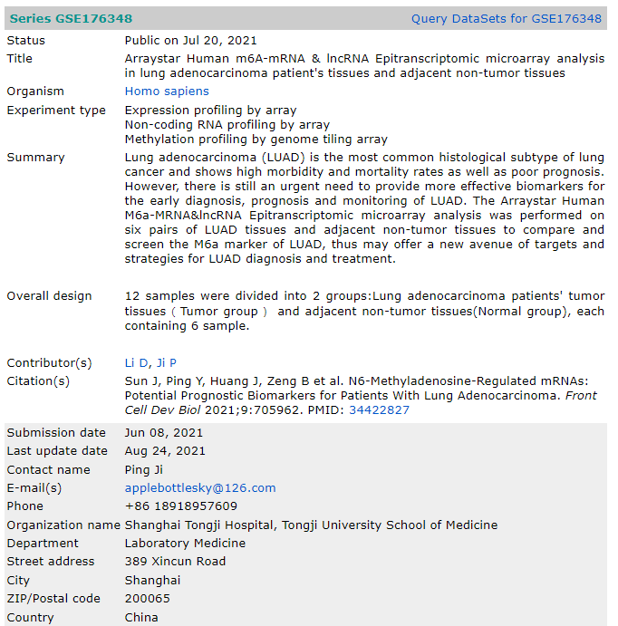
Series

Slide 10
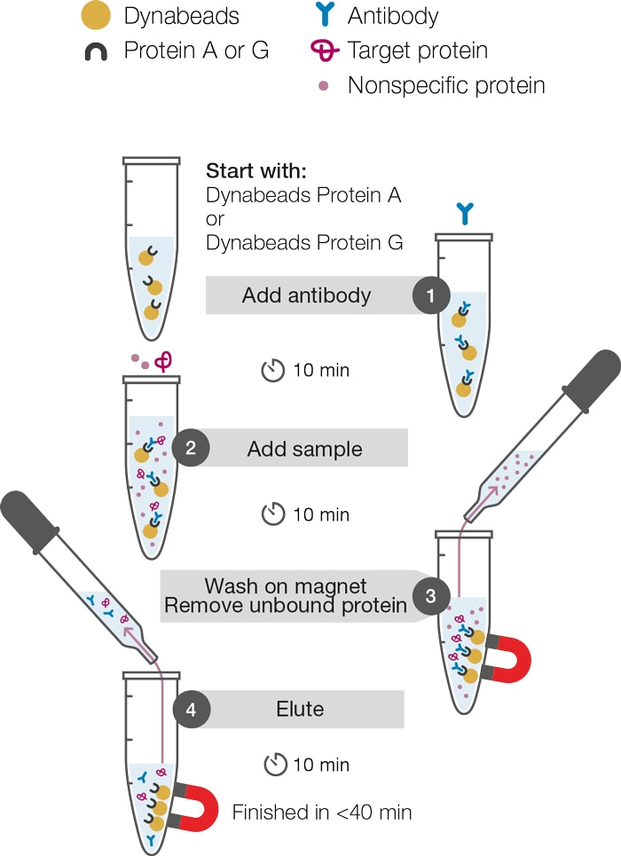
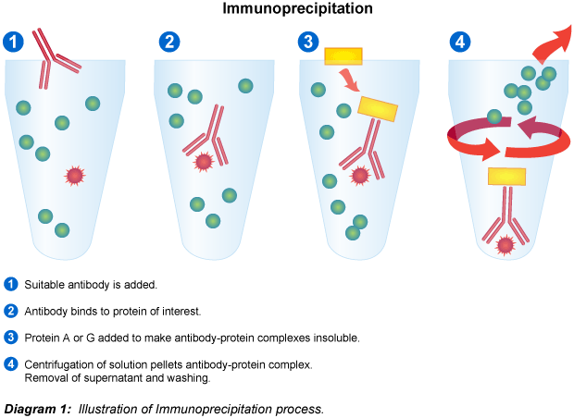
Immunoprecipitation

Slide 11
Result
03

Slide 12
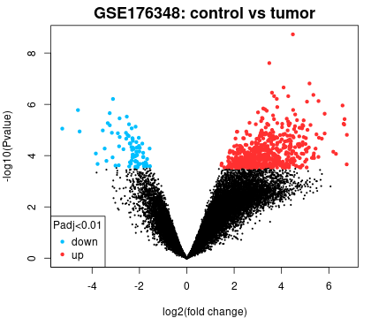
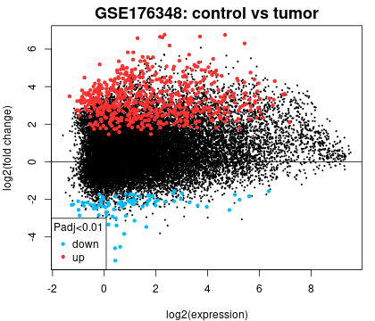
GEO2R plot
volcano plot : -log10 P value 대 log 2 fold change 표시 -> 차등적으로 발현되는 유전자 시각화
up-regulation 된 유전자가 더 많다.
평균 차이(MD) plot은 평균 log 2 expression 값에 대한 log 2 fold change 표시 -> 차등적으로 발현된 유전자 시각화
마찬가지로 up-regulation 된 유전자가 더 많다.

Slide 13
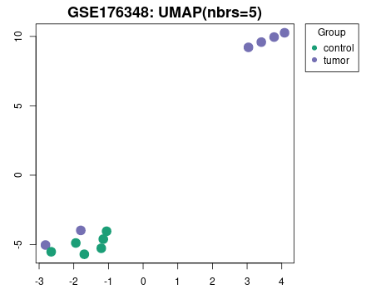
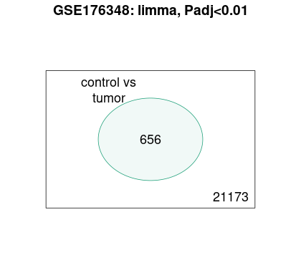
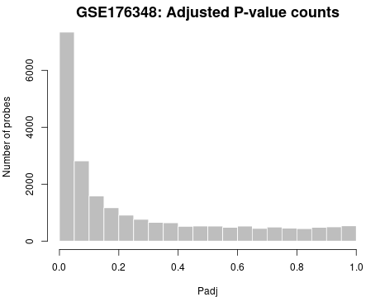
GEO2R plot
control과 tumor 샘플 간 6개/6개 -> ideal
But, control(=normal) 샘플은 잘 근접해 있지만, tumor는 그렇지 못함.
Differentially expressed gene 수가 21,829개 中 656개라는 것을 확인
Notes:
UMAP(Uniform Manifold Approximation and Projection)은 샘플이 서로 어떻게 관련되어 있는지 시각화하는 데 유용한 차원 축소 기술이다.
계산에 사용된 최근접 이웃의 수가 plot에 표시된다. control과 tumor 샘플 간 6개, 6개 잘 나뉘어 나타나는 것이 이상적이지만 위의 그림과 같이 control(=normal) 샘플은 잘 근접해 있지만, tumor는 그렇지 못하였다.
limma (vennDiagram)를 사용하여 생성하였고 multiple contrasts 사이의 significant 유전자 중복을 탐색하고 다운로드하는데 사용한다.
표시된 벤 다이어그램에서 control 대 tumor에서 차등적으로 발현되는 유전자 수가 21,829개 중 656개라는 것을 확인할 수 있다.

Slide 14
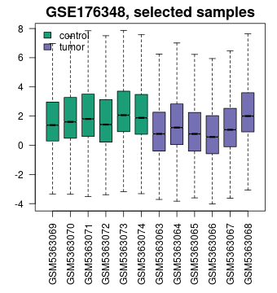
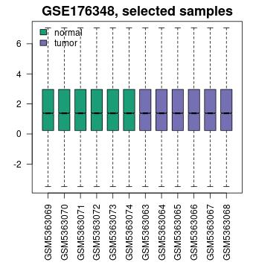
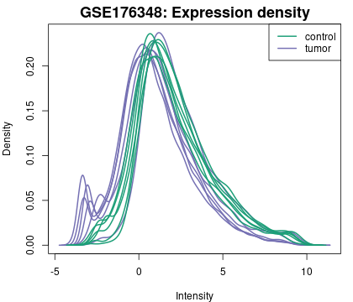
GEO2R plot
Boxplot :선택한 샘플의 값 분포를 보는데 사용
선택한 샘플이 차등 발현 데 유용하다. 분석에 적합한지 판단하는데 유용
일반적으로 중앙값 중심 값은 데이터가 정규화되지만, 그렇지 않으면 강제 정규화를 하여 모든 샘플이 동일한 값 분포를 하도록 함.
Plot(Densities)는 선택한 샘플의 값 분포를 보는 데 사용
밀도 곡선이 샘플마다 크게 다른 경우 옵션 탭에서 힘 정규화를 고려해
Notes:
UMAP(Uniform Manifold Approximation and Projection)은 샘플이 서로 어떻게 관련되어 있는지 시각화하는 데 유용한 차원 축소 기술이다.
계산에 사용된 최근접 이웃의 수가 plot에 표시된다. control과 tumor 샘플 간 6개, 6개 잘 나뉘어 나타나는 것이 이상적이지만 위의 그림과 같이 control(=normal) 샘플은 잘 근접해 있지만, tumor는 그렇지 못하였다.
limma (vennDiagram)를 사용하여 생성하였고 multiple contrasts 사이의 significant 유전자 중복을 탐색하고 다운로드하는데 사용한다.
표시된 벤 다이어그램에서 control 대 tumor에서 차등적으로 발현되는 유전자 수가 21,829개 중 656개라는 것을 확인할 수 있다.
limma(plotDensities)는 선택한 샘플의 값 분포를 보는 데 사용한다. 이 plot은 차등 expression 분석 전에 데이터 정규화를 확인할 때 위의 boxplot을 보완한다.
밀도 곡선이 샘플마다 크게 다른 경우 옵션 탭에서 힘 정규화를 고려해보는 것이 좋다고 한다. 표기된 plot에서는 control관 그리고 tumor 간 밀도 곡선이 크게 다르지 않아 수행하지 않았다.

Slide 15
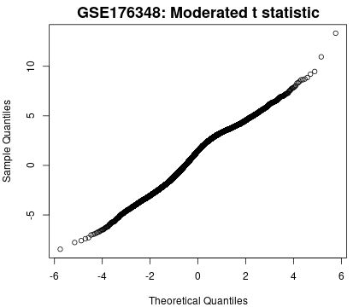
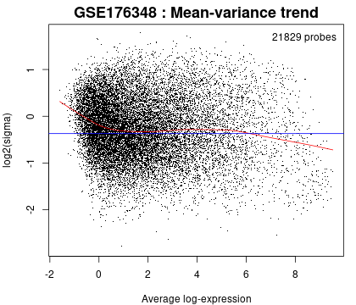
GEO2R plot
qqt : Student's t 분포의 이론적인 분위 수에 대해 데이터 샘플의 분위
이상적으로 점들은 직선을 따라 놓여야 한다. 즉, 테스트 중에 계산된 중재된 t-통계량 값이 이론적으로 예측된 분포를 따른다.
Linear model 을 피팅한 후 expression data의 평균-분산 관계를 확인하는 데 사용
데이터에 많은 변동이 있는지 표시하는 데 도움.
Notes:
이 plot은 선형 모델을 피팅한 후 expression data의 평균-분산 관계를 확인하는 데 사용된다. 데이터에 많은 변동이 있는지 표시하는 데 도움이 될 수 있다. 이와 같은 그림은 평균-분산 추세를 고려하기 위해 정밀도 가중치 옵션을 적용하는 것이 권장되는지를 평가하는 데 도움이 될 수 있다.
정밀 가중치는 강한 평균-분산 추세가 존재할 때 테스트 결과의 정확도를 향상하게 시킨다. 각 점은 유전자를 나타내고 빨간색 선은 차등 유전자 발현 분석 중에 고려될 수 있는(또는 이미 옵션 탭의 정밀 가중치 옵션이 선택된 경우) 평균-분산 추세 근사치다. 파란색 선은 상수 분산 근사치이다.

Slide 16
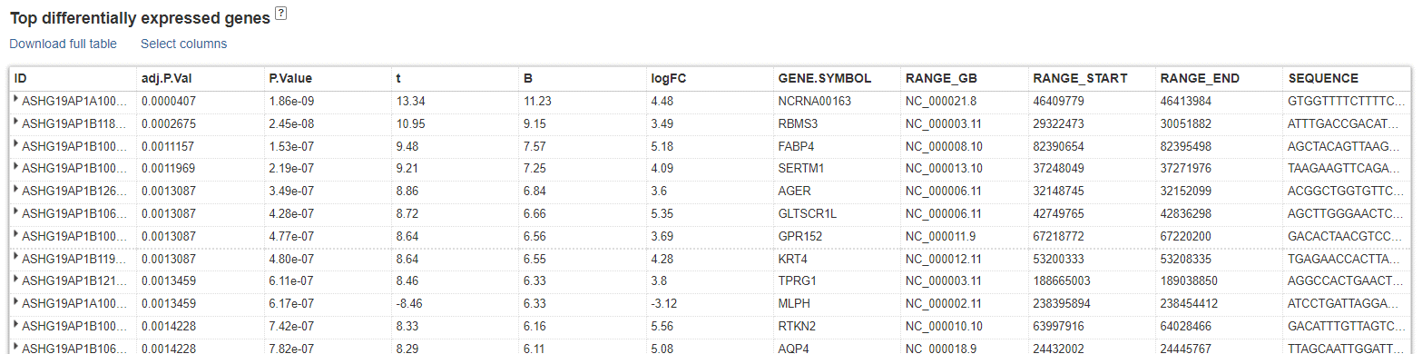
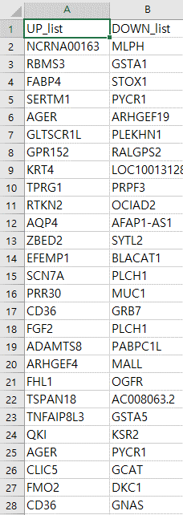
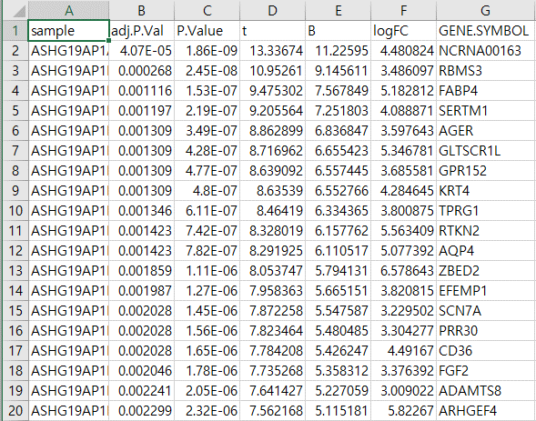
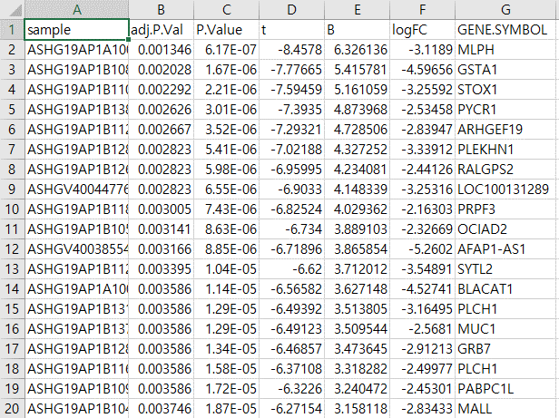
GEO2R table
log FC > 0 : UP
up
down
log FC > 0 : DOWN

Slide 17
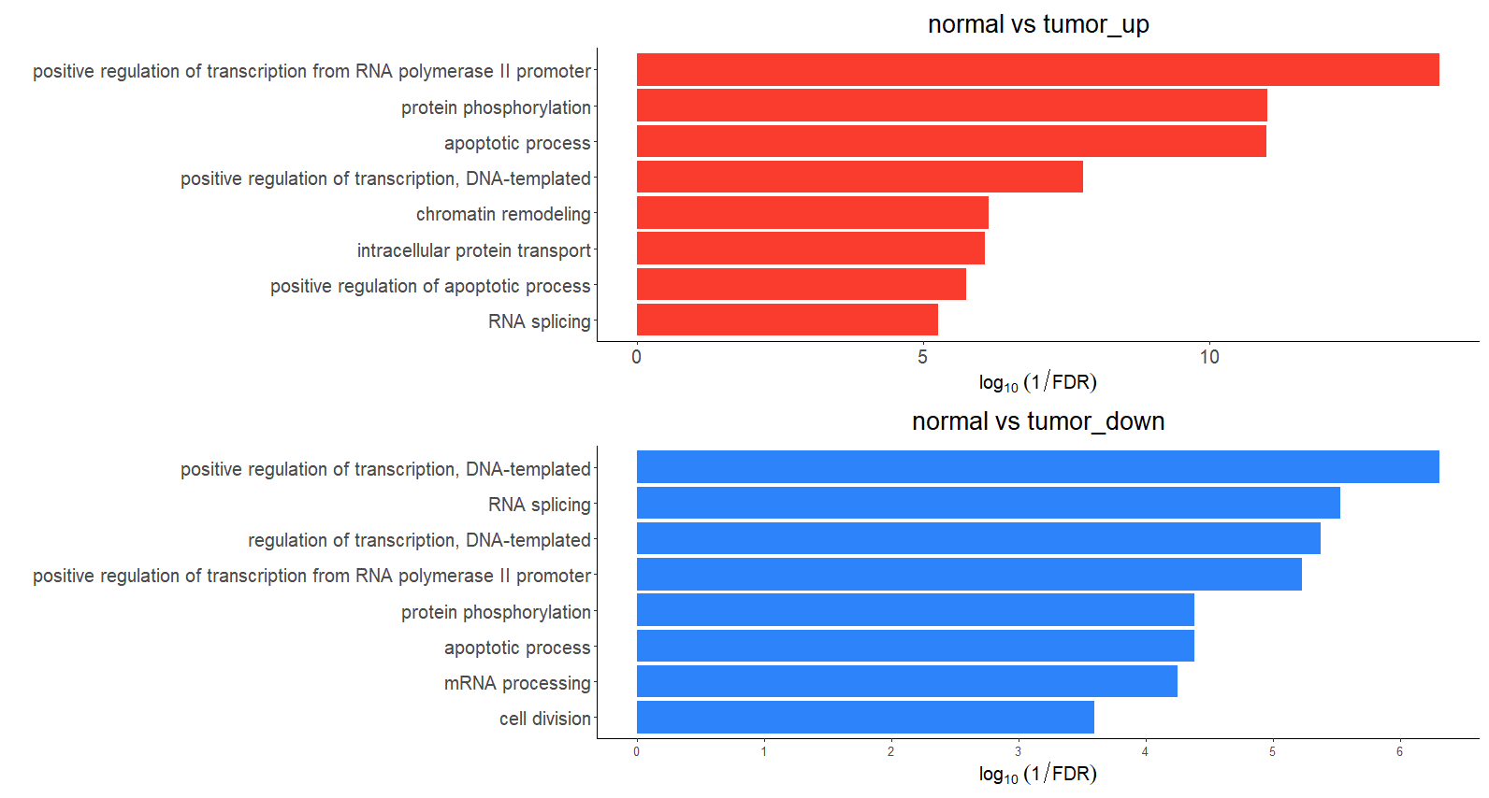
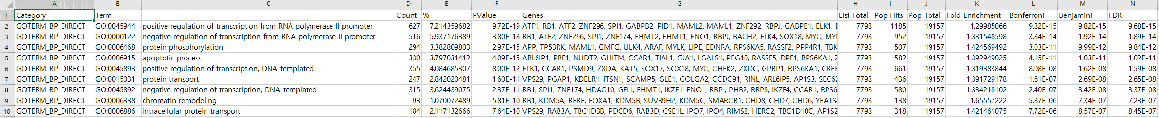
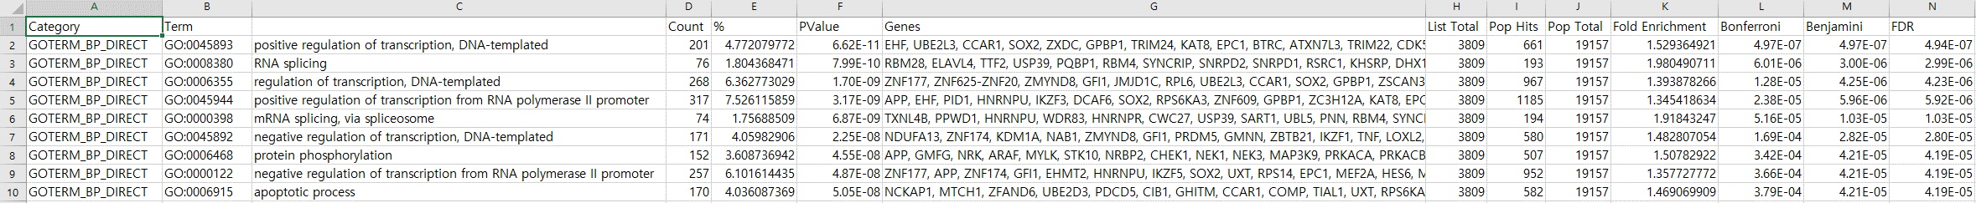
DAVID result & Bar plot
up
down
Notes:
각 function에 해당하는 많은 유전자 중에서 가장 Lung adenocarcinoma 종양 유전자에서 또한 많이 나타나는 EGFR, ERBB2, BRAF 세 가지의 체세포 변형이 흥미롭게 보였고 이 유전자의 기능을 치료적으로 억제하는 것이 폐암과의 전쟁에서 biomarker로 상당한 진전을 나타낼 것이라고 보였다.

Slide 18
Lung adenocarcinoma oncogene
EGFR
ERBB2
BRAF

Slide 19
FINDINGS
Notes:
이 EGFR에는 EGF 혹은 TNFα가 결합하면 세포 성장과 혈관생성 등 다양한 신호전달(signal pathway)에 일어난다. 그런데 EGFR(수용체, 단백질)이 만들어지는 유전자에 돌연변이가 일어나면 EGFR이 정상범주보다 과도하게 활성화돼 폐암으로 발전하게 된다.

Slide 20
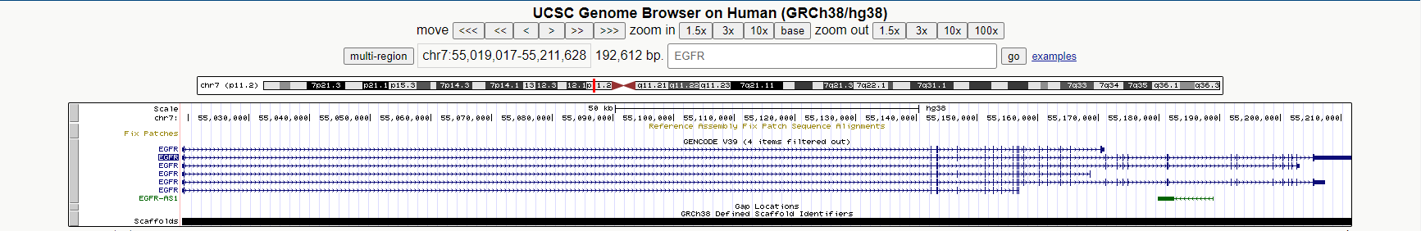
UCSC
Mapping and Sequencing (Base Position, Gap, Fix Patches, Scaffolds)
Position : hg38 chr7:55,019,017-55,211,628
Size: 192,612(55019017-55211628) (mRNA size : 9905)
Total Exon Count: 28
Strand: +
Notes:
Mapping and Sequencing (Base Position, Gap, Fix Patches, Scaffolds)

Slide 21
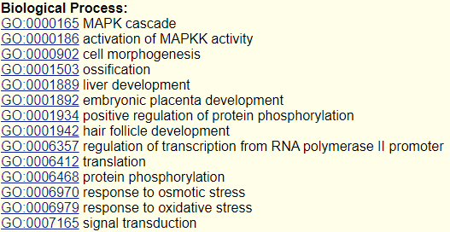
UCSC
Genes and Gene Predictions(GENCODE V39)
GO Annotations
The mitogen-activated protein kinase(MAPK) pathway는 유전자 발현, 세포 성장 및 생존의 조절에 역할
비정상적인 MAPK signaling 신호는 세포 증식이 증가하거나 조절되지 않고 세포 사멸에 대한 저항성 유발 가능성
암에서 MAPK 경로가 중요하다는 것을 알 수 있고 GO term에서도 관련된 term 들이 많이 나타남.
Notes:
Mapping and Sequencing (Base Position, Gap, Fix Patches, Scaffolds)
The mitogen-activated protein kinase(MAPK) pathway는 유전자 발현, 세포 성장 및 생존의 조절에 역할을 한다. 비정상적인 MAPK signaling 신호는 세포 증식이 증가하거나 조절되지 않고 세포 사멸에 대한 저항성을 유발할 수 있다. 그리하여 일부 암에서 MAPK 경로가 중요하다는 것을 알 수 있고 GO term에서도 그와 관련된 term 들이 많이 나타남을 볼 수 있다.

Slide 22
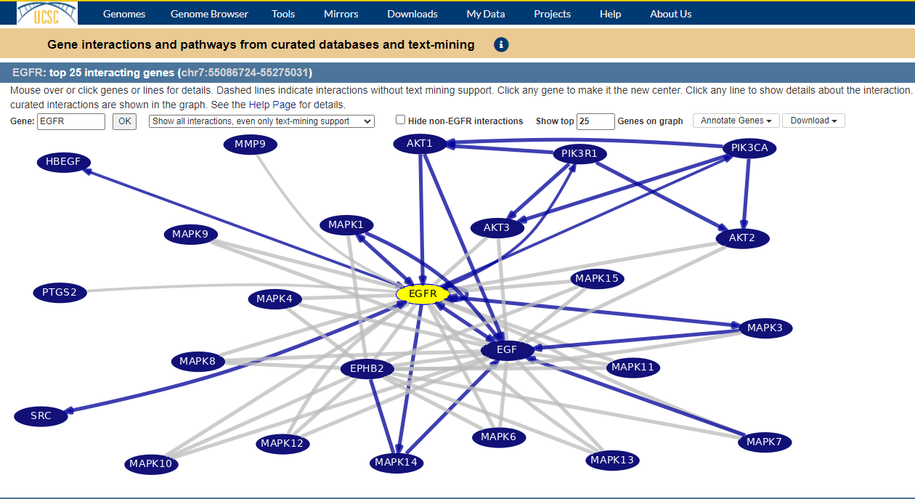
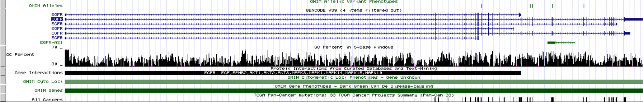
UCSC
Gene interactions
EGF, EPHB2, 정상 세포 과정에서 key regulator로 알려진 AKT, 그리고 위에서 언급했던 MAPK 관련 유전자들 역시 “EGFR”과 모두 연관됨을 확인할 수 있다.
그러한 유전자들을 뒷받침하는 자료가 개수는 100개 이상 있음을 알 수 있다. (Black : Genes with >100 supporting documents, Dark Blue : Genes with > 10 but < 100, Light Blue : Genes with < 10)
Notes:
Mapping and Sequencing (Base Position, Gap, Fix Patches, Scaffolds)
The mitogen-activated protein kinase(MAPK) pathway는 유전자 발현, 세포 성장 및 생존의 조절에 역할을 한다. 비정상적인 MAPK signaling 신호는 세포 증식이 증가하거나 조절되지 않고 세포 사멸에 대한 저항성을 유발할 수 있다. 그리하여 일부 암에서 MAPK 경로가 중요하다는 것을 알 수 있고 GO term에서도 그와 관련된 term 들이 많이 나타남을 볼 수 있다.

Slide 23
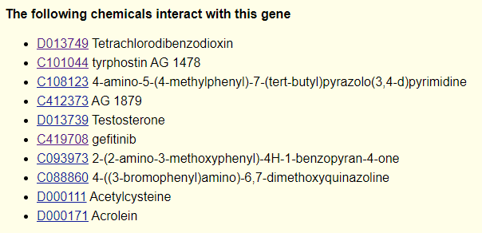
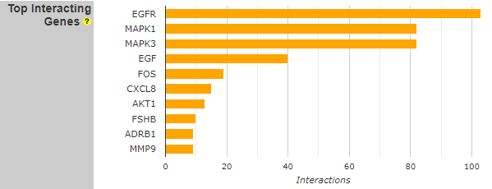
UCSC
Comparative Toxicogenomics Database (CTD)
CTD : 화학물질/ 약물, 유전자/ 단백질, 질병, 분류군, 표현형, pathway 및 interaction module 간의 관계를 설명하는 과학적 데이터를 다루는 DB이다.
interact하고 있는, 즉 LUAD와 관련되어 있다고 알려진 약물 중 C101044에서 Top Interacting Genes에서 역시 EGFR인 것을 볼 수 있다.
다른 약물에서는 위 약물과 동일하게 MAPK1, MAPK3을 빈번히 찾을 수 있다.
Notes:
Mapping and Sequencing (Base Position, Gap, Fix Patches, Scaffolds)

Slide 24
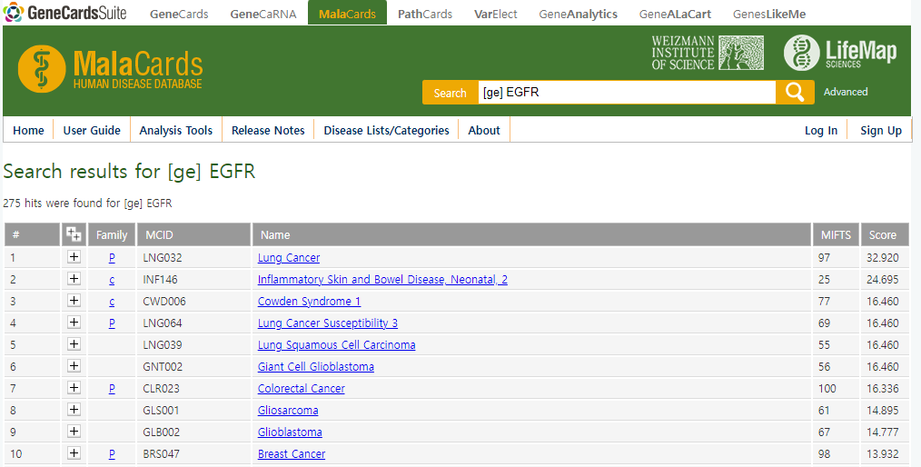
UCSC
MalaCards Disease Associations
MalaCards의 인간 질병 데이터베이스를 이용하여 EGFR과 관련된 275개의 질병과 유전자의 연관성을 검증하였고, 19개의 질병은 높은 연관성을 보였고, 그 나머지 질병에 대해서는 낮은 연관성을 가지는 것을 보였다.
Gene-association score가 높은 질병은 Lung Cancer(547), Lung cancer susceptibility 3 (27), adenocarcinoma (26) 등 LUAD와 연관된 질병들이 많이 보였다.
Notes:
Mapping and Sequencing (Base Position, Gap, Fix Patches, Scaffolds)

Slide 25
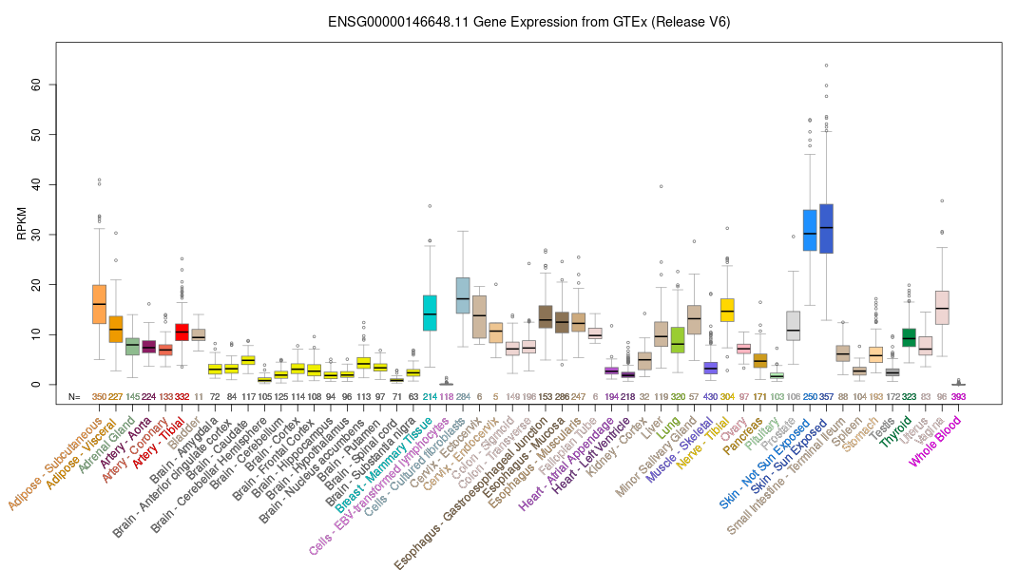
UCSC
RNA-Seq Expression Data from GTEx (53 Tissues, 570 Donors)
GTEx : 조직 특이적 유전자 발현 및 조절을 연구
샘플은 주로 WGS, WES 및 RNA-Seq를 포함한 분자, 분석을 위해 570명의 개인에 걸쳐 53개의 질병이 없는 조직 부위에서 수집
Gene이 발현하는 조직 中 median 값이 가장 큰 조직은 Skin - Sun Exposed (Lower leg)이고 그 median 값은 31.40 RPKM이다.
Notes:
The Genotype-Tissue Expression (GTEx)는 조직 특이적 유전자 발현 및 조절을 연구하기 위한 포괄적인 공공 자원을 구축한 것이다. 샘플은 주로 WGS, WES 및 RNA-Seq를 포함한 분자 분석을 위해 여기서는 570명의 개인에 걸쳐 53개의 질병이 없는 조직 부위에서 수집되었다. Gene이 발현하는 조직 중 median 값이 가장 큰 조직은 Skin - Sun Exposed (Lower leg)이고 그 median 값은 31.40 RPKM이다.

Slide 26
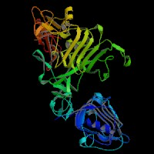
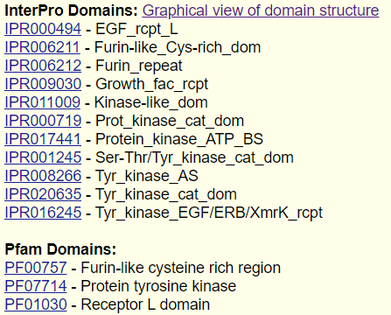
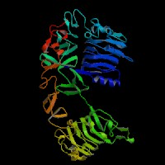
UCSC
Front
Top
Side
Protein Domain and Structure Information
InterPro는 알려진 단백질에서 발견되는 식별 가능한 특징을 기능적으로 특성화하기 위해 새로운 단백질 서열에 적용할 수 있는 단백질 패밀리, 도메인 및 기능적 부위의 DB
Pfam은 은닉마르코프모델을 이용하여 단백질의 family들의 다중서열정렬을 모아놓은 데이터베이스
Notes:
Mapping and Sequencing (Base Position, Gap, Fix Patches, Scaffolds)

Slide 27
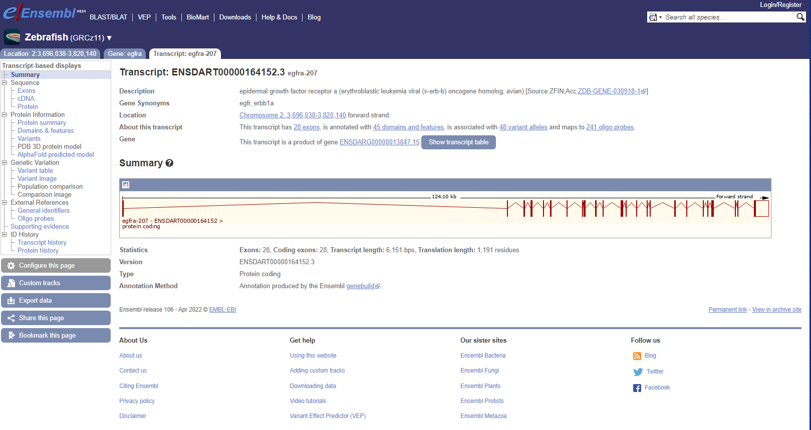
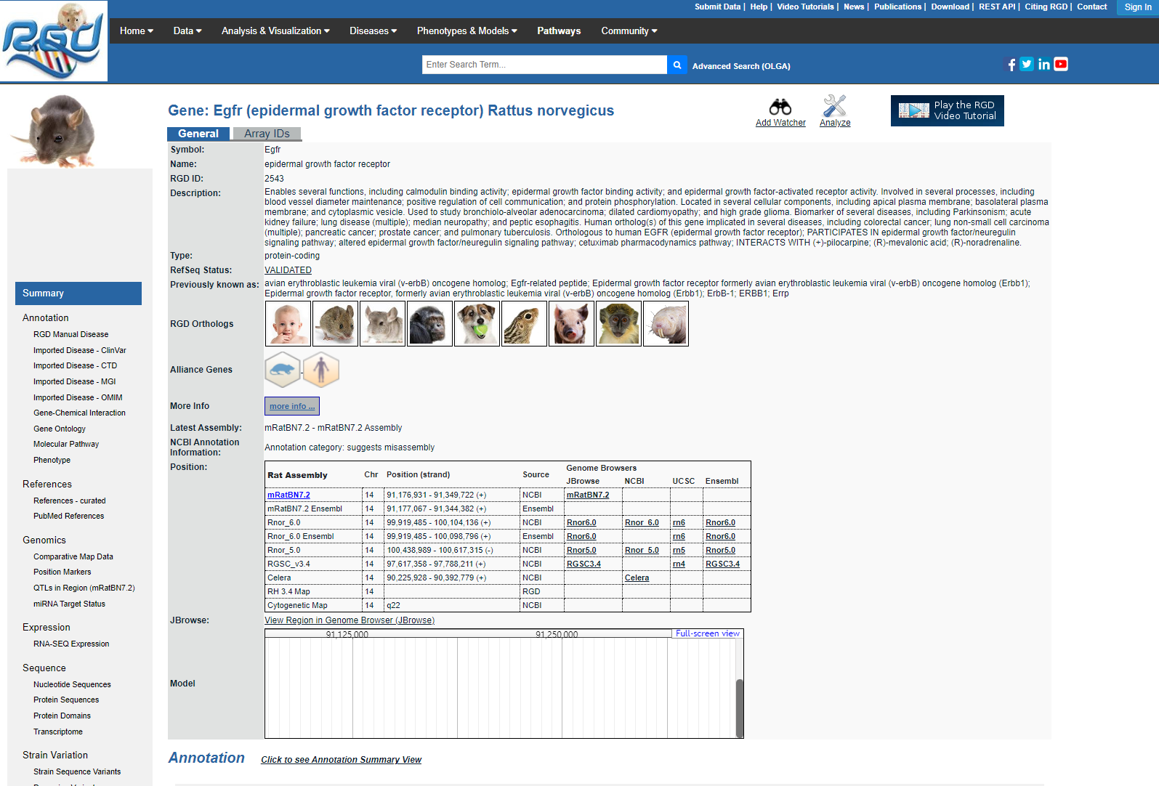
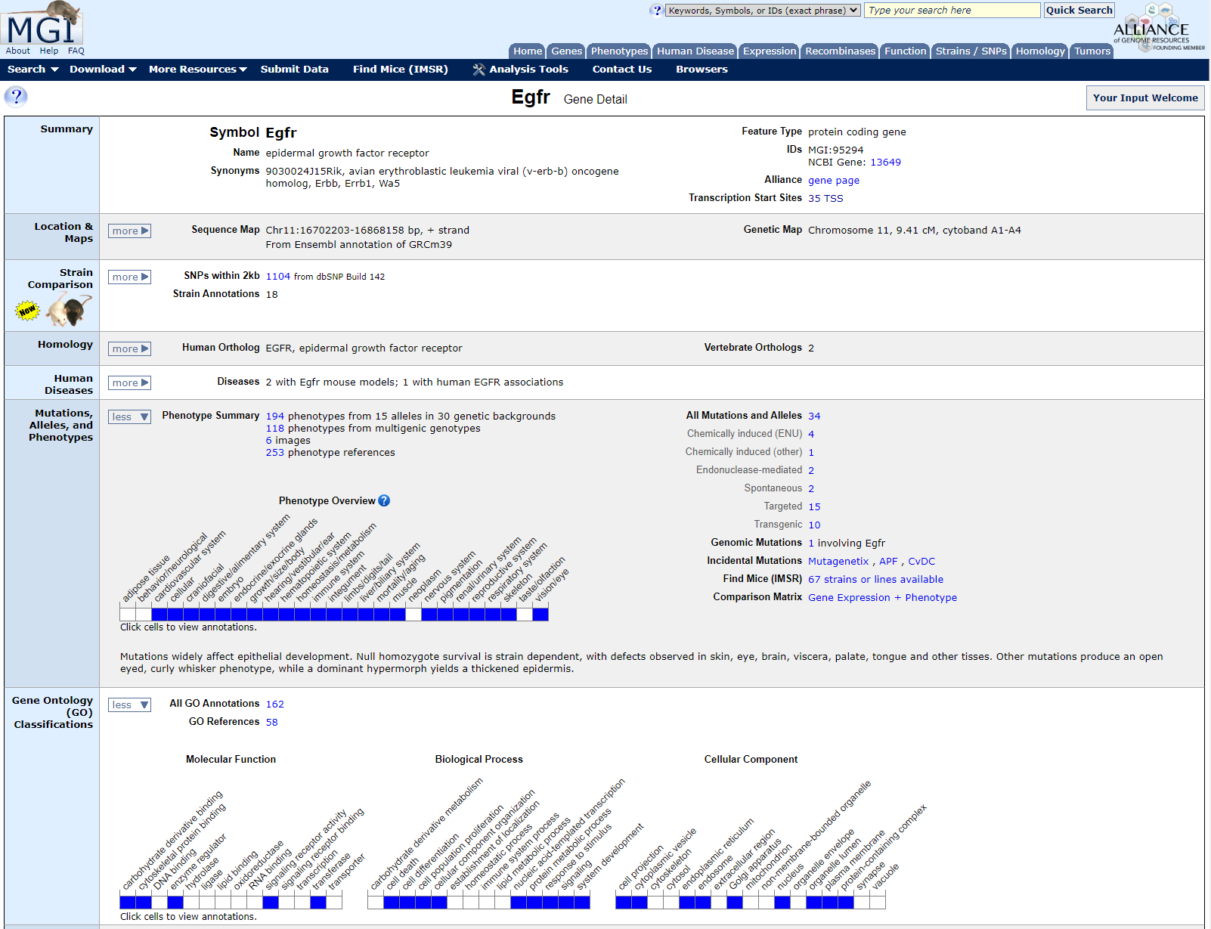


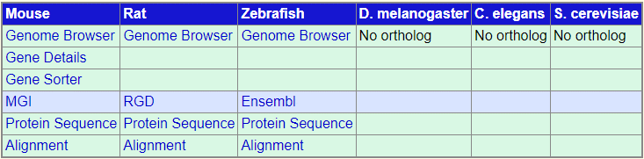

UCSC
Orthologous Genes in Other Species
Human, mouse 및 rat 사이의 Orthology는 best BLASTP hit을 취하고 non-syntenic hits을 필터링하여 계산된다.
mouse와 rat 그리고 zebrafish에 orthlog가 있음을 확인할 수 있다.
Notes:
Mapping and Sequencing (Base Position, Gap, Fix Patches, Scaffolds)

Slide 28
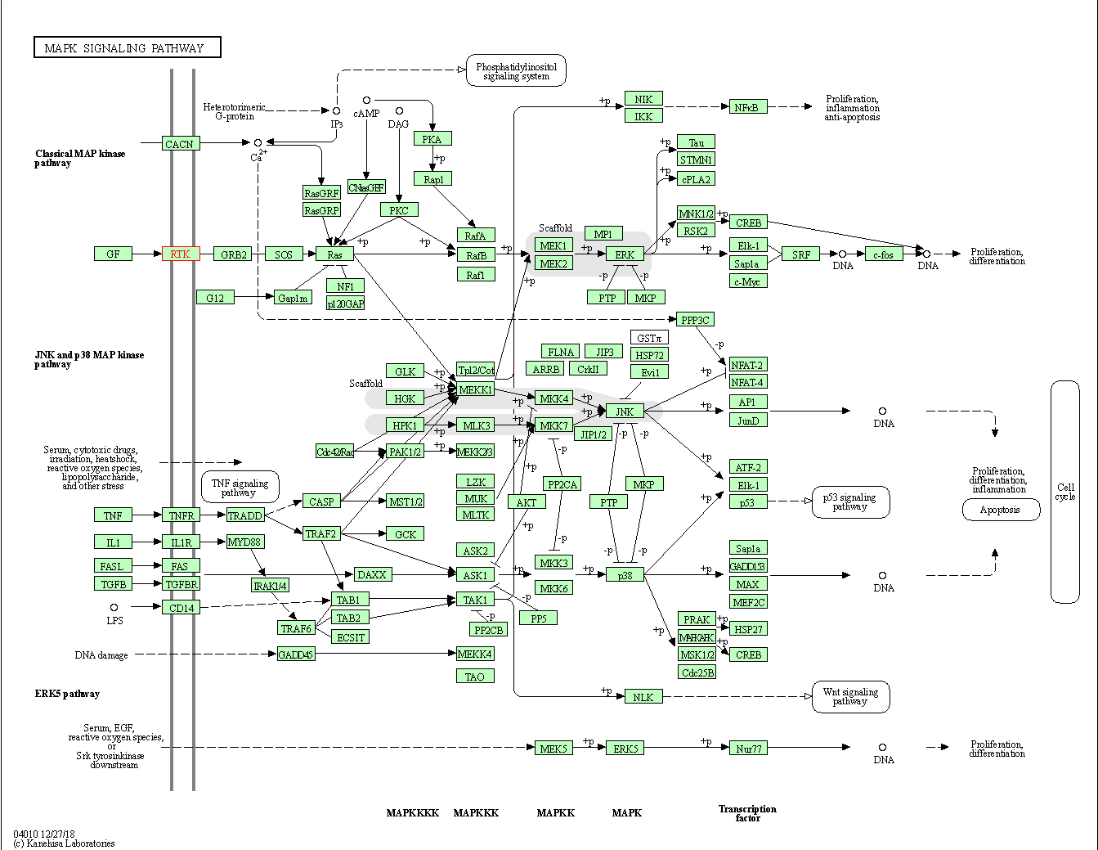
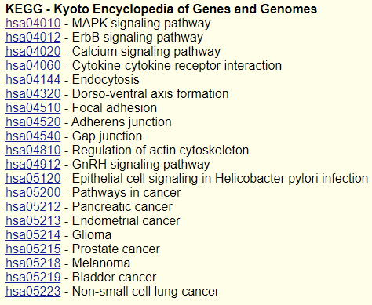
UCSC
Receptor tyrosine kinase
TGFα를 비롯한 EGF나 인슐린의 수용체이며, 그래서 암이나 당뇨 등의 질병에도 관련이 있는 수용체
Biochemical and Signaling Pathways
RTK
동물 세포 내에서의 신호 전달체계 중 가장 많이 연구된 분야인 mitogen-activated protein kinase(MAPK)
외부의 신호를 내부로 전달하여 세포의 성장, 사멸, 그리고 분열에 중요한 역할을 하고 암과 같은 질환에 깊이 관여
Notes:
Mapping and Sequencing (Base Position, Gap, Fix Patches, Scaffolds)

Slide 29
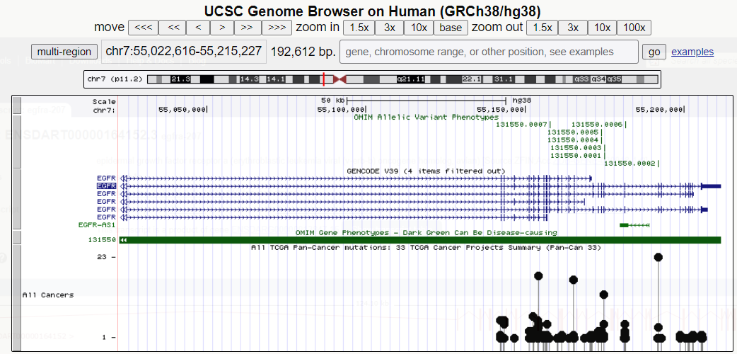
UCSC
Phenotype and Literature(OMIM Alleles, TCGA Pan-Cancer, OMIM Genes)
OMIM은 유전병 관련 데이터베이스로, 특정 유전질환에 대한 설명이나 연구 자료를 검색하는 데 사용
EGFR과 관련 있는 allele이 131550이고 이 유전자 위치에서 TCGA sample들의 variant가 가장 많이 관찰된 position은 chr7:55191822-55191822이고 그 개수는 23개임을 알 수 있다.
Notes:
Mapping and Sequencing (Base Position, Gap, Fix Patches, Scaffolds)

Slide 30
CONCLUSIONS
m6A와 그 조절 단백질은 다양한 유형의 암에서 중요한 역할을 하기 때문에 적용 가능한 억제제의 개발은 암을 치료하기 위한 보다 효과적인 새로운 치료 전략을 제공할 수 있다.

Slide 31
RESOURCES
Photos
Vectors
Khaddour, K.; Jonna, S.; Deneka, A.; Patel, J.D.; Abazeed, M.E.; Golemis, E.; Borghaei, H.; Boumber, Y. Targeting the Epidermal Growth Factor Receptor in EGFR-Mutated Lung Cancer: Current and Emerging Therapies. Cancers 2021, 13, 3164.
https://doi.org/10.3390/cancers13133164
https://reactome.org/content/detail/R-HSA-1227990 Luu, Lee-Jen, Price, Timothy. "BRAF Mutation and Its Importance in Colorectal Cancer". Advances in the Molecular Understanding of Colorectal Cancer, edited by Eva Segelov, IntechOpen, 2019. 10.5772/intechopen.82571.
https://blog.naver.com/PostView.nhn?isHttpsRedirect=true&blogId=dtchris&logNo=10189372490man sitting on wheel chair
http://cancer.snuh.org/info/medi/view.do?seq_no=33
https://scienceon.kisti.re.kr/srch/selectPORSrchReport.do?cn=KOSEN0000000161958
https://www.genome.jp/kegg/pathway.html
Icons
https://www.google.co.kr/imghp?hl=ko&ogbl

Slide 32
THANKS!
Do you have any questions?

